Slide 1
АГРОЭКОСИСТЕМЫ
Понятие «агроэкосистема»
2. Типы агроэкосистем
3. Основные принципы организации агроландшафтов

Slide 2
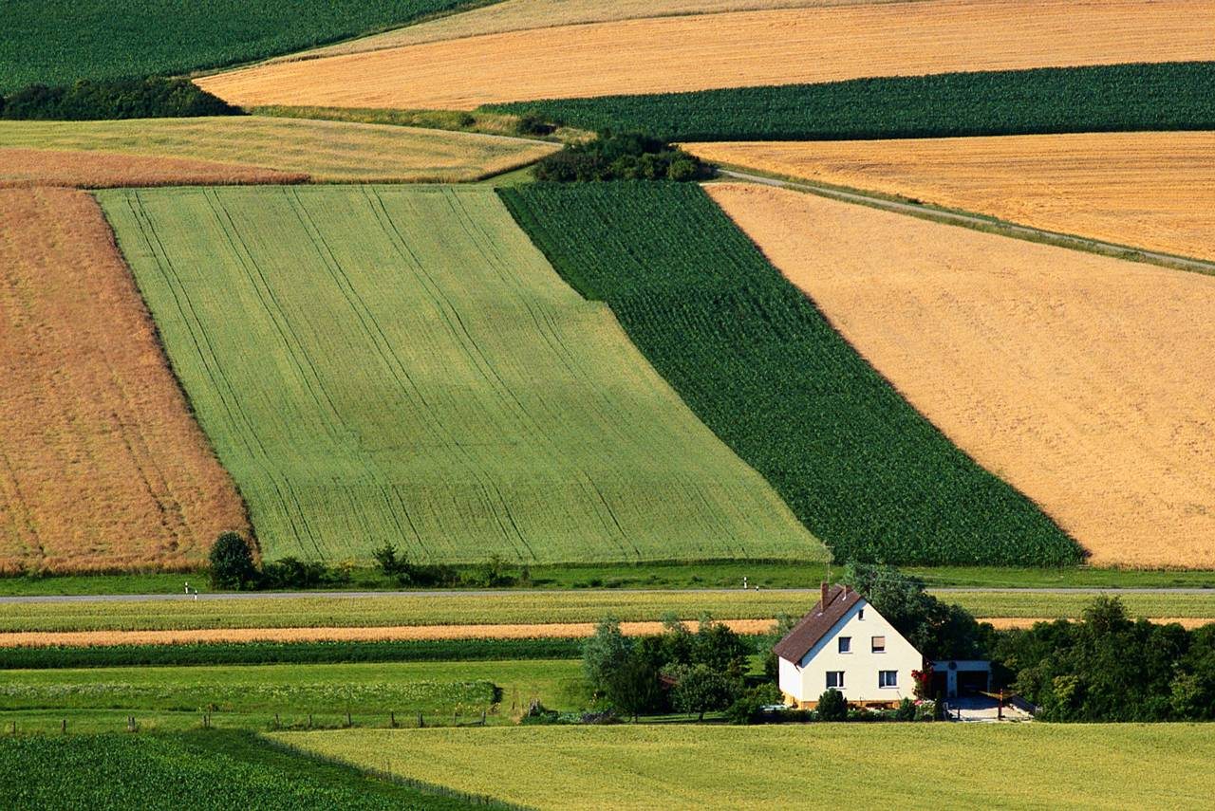
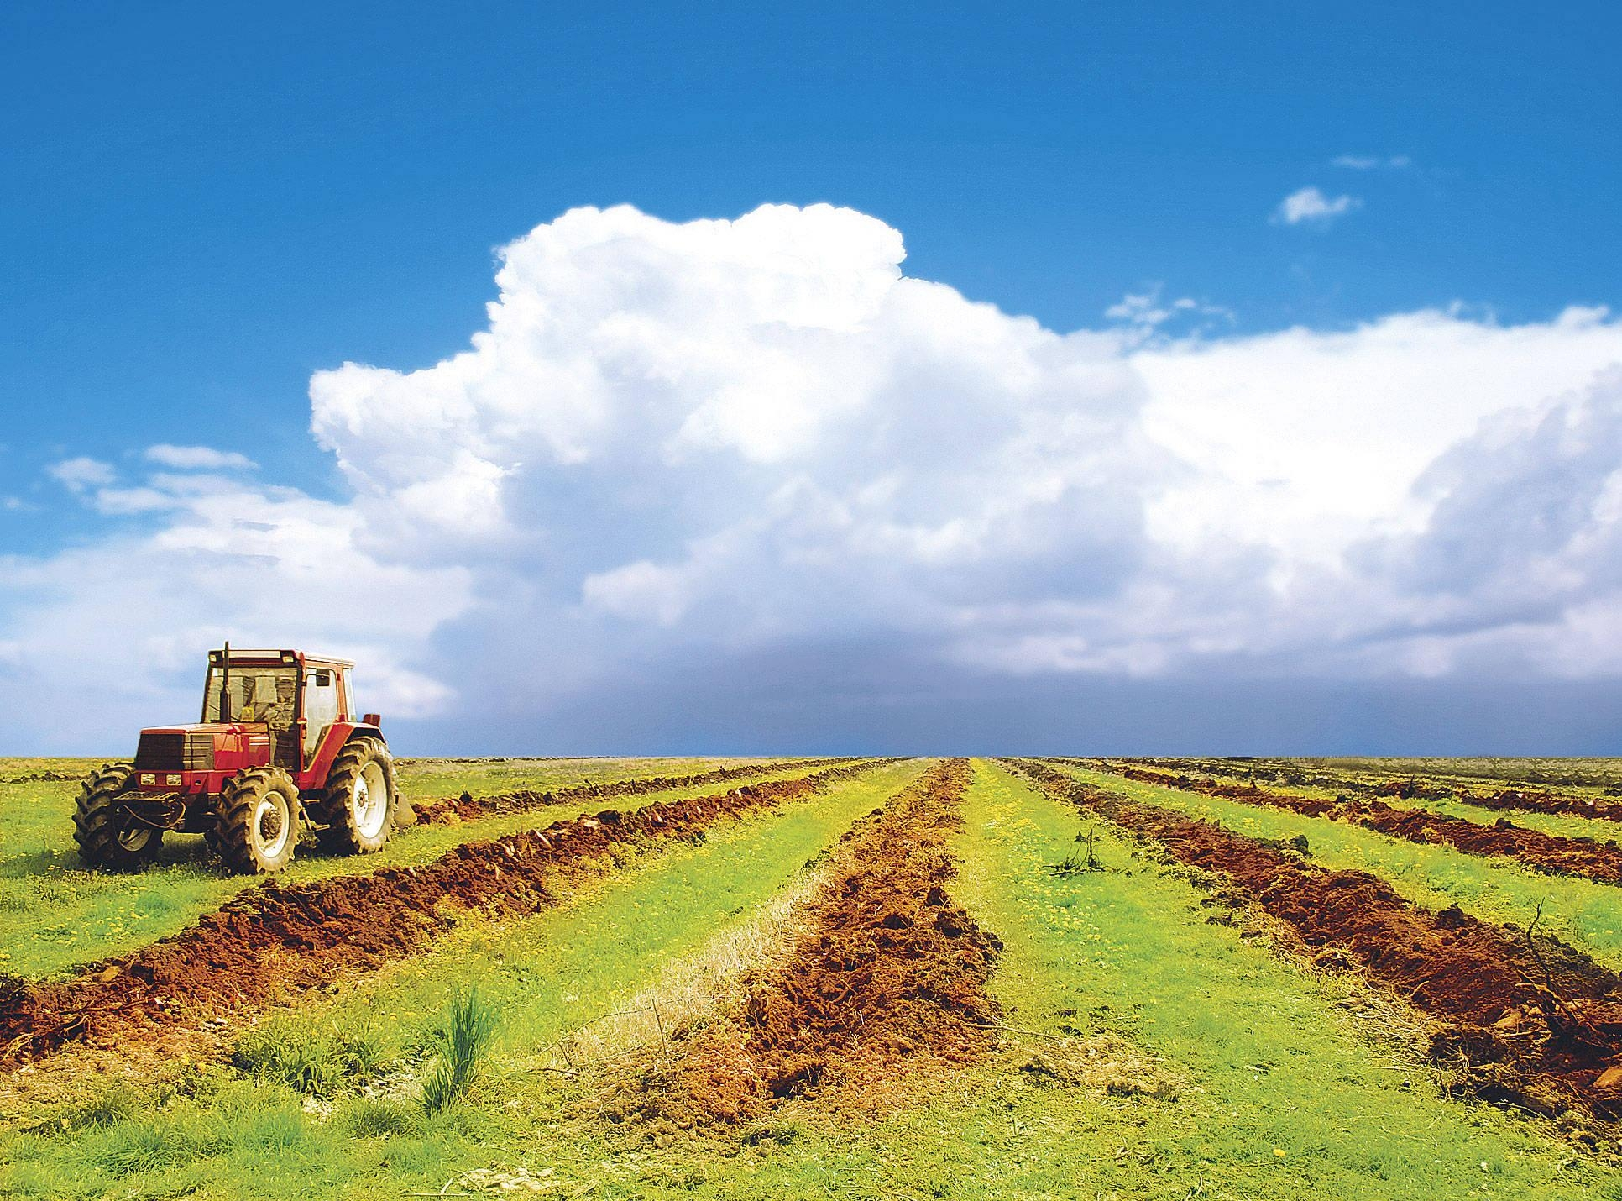
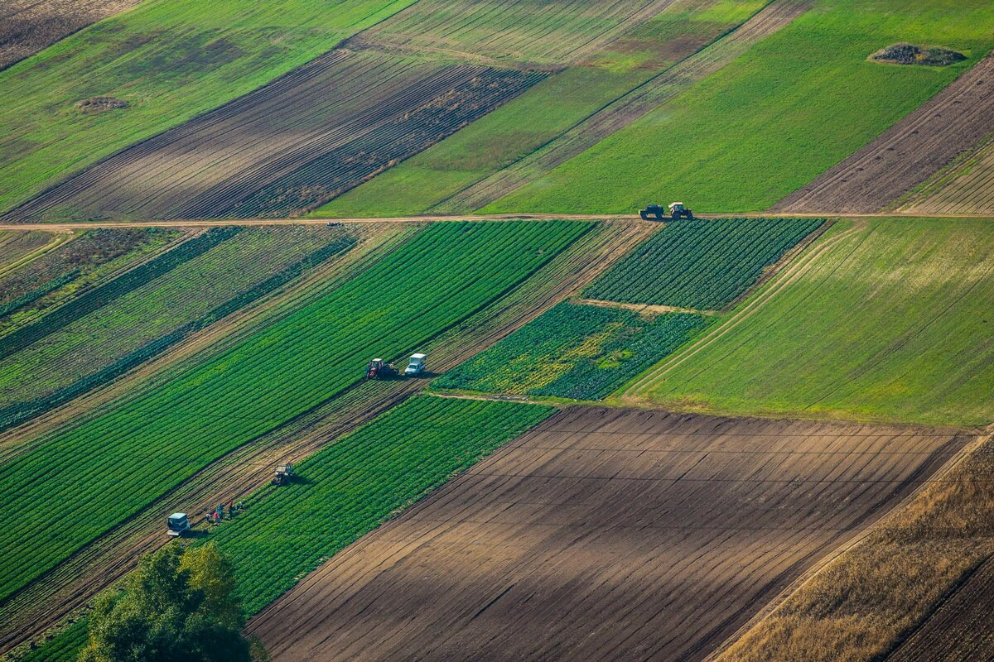
Антропогенные сельскохозяйственные образования
Сельскохозяйственное производство существенно трансформирует природные комплексы, в результате чего сформировались разнообразные антропогенные сельскохозяйственные образования (пашни, садовые насаждения, луга, пастбища и т.д.), занимающие около трети суши, в том числе почти 1,5 млрд га пашни.

Slide 3
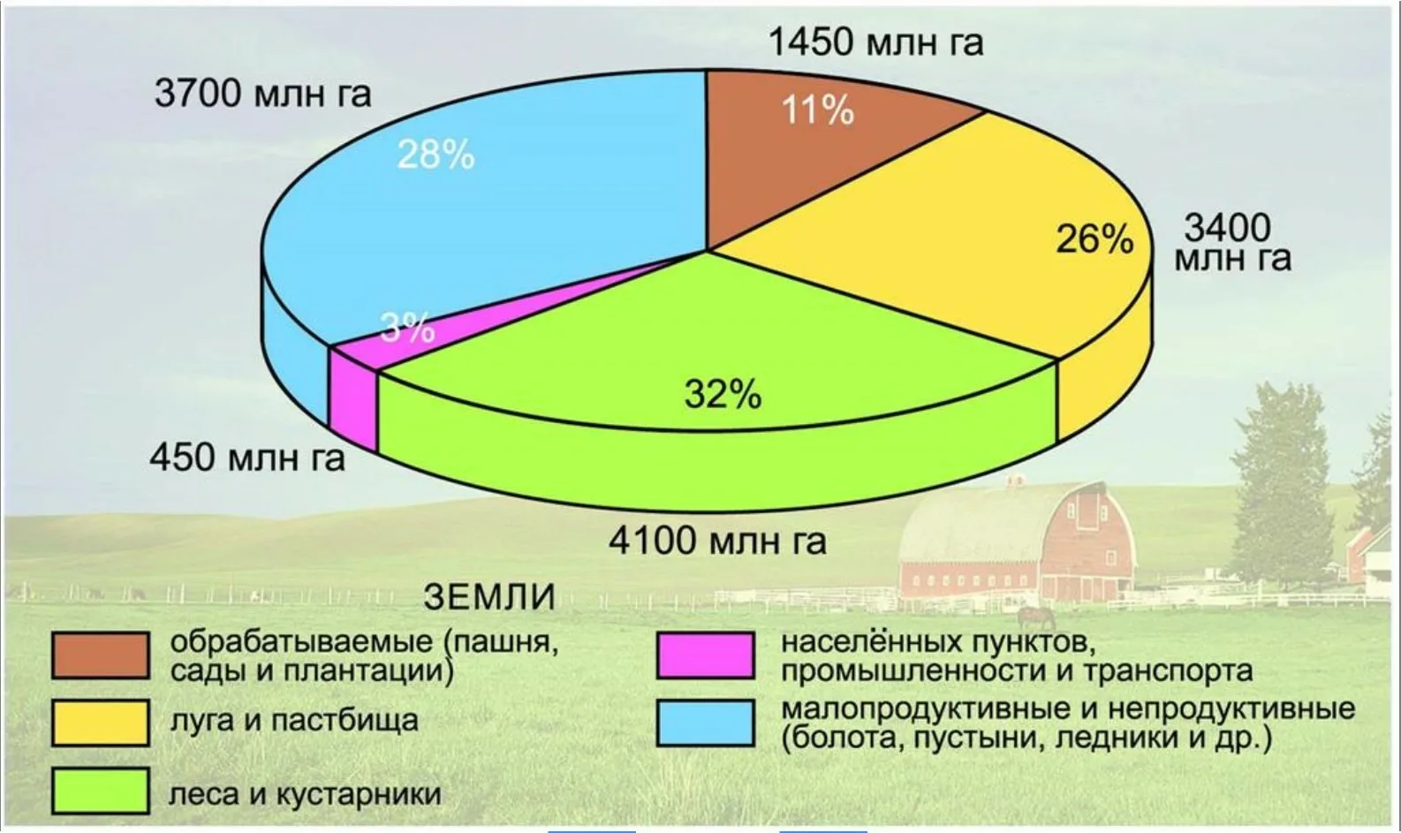
Структура земельного фонда планеты

Slide 4
Агроэкосистемы (агробиогеоценозы)
Понятие «агроэкосистема» воспринимается экологами неоднозначно. По мнению Ю. Одума (1987),
агроэкосистемы — это экосистемы, которые занимают промежуточное положение между природными экосистемами (луга, леса) и искусственными (города).
В то время как Р. Митчелл считает, что агроэкосистемы - это не настоящие экосистемы, т.к. структура посевов и набор культур определяется экономическими соображениями.

Slide 5
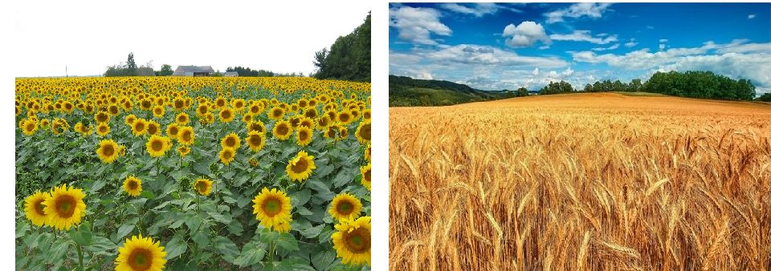
Современный подход
агроэкосистемы (агробиогеоценозы) – это вторичные, измененные человеком биогеоценозы, основу которых составляют искусственно созданные, как правило, обедненные видами живых организмов биотические сообщества.

Slide 6
Понятия агроценологии
1. агросфера — глобальная экосистема, объединяющая всю территорию Земли, преобразованную сельскохозяйствен­ной деятельностью человека;
2. аграрный ландшафт — экосистема, сформировав­шаяся в результате сельскохозяйствен­ного преобразования ландшафта (степ­ного, таежного и т.д.);
3. сельскохозяй­ственная экологическая система (или сельскохозяйственная экосистема) — экосистема на уровне хозяйства;
4. агробиогеоценоз —поле, сад, бахча, тепли­ца, оранжерея; пастбищный биогеоце­ноз — природное или культурное паст­бище, используемое для выпаса сельскохозяйственных животных;
5. ферменный биогеоценоз — конюшня, ко­ровник, свинарник, кошара, птичник, животноводческий комплекс, зоопарк, виварий.

Slide 7
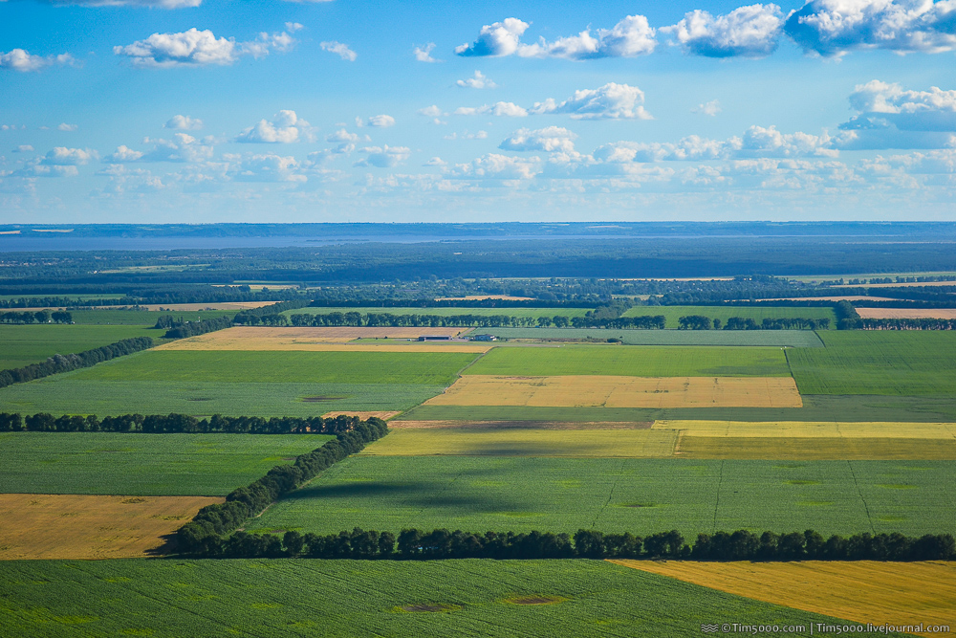
Типы агроэкосистем
Отсутствие общепринятой классификации агроэкосистем восполняется в известной мере типизацией структур земледелия. Согласно этой типизации, выделено пять видов землепользования, по каждому из которых классифицированы агроэкосистемы:
1. Земледельческое, или полевое, землепользование - богарные, орошаемые агроэкосистемы (ротации зерновых, бобовых, кормовых, овощных, бахчевых, технических и лекарственных культур).

Slide 8
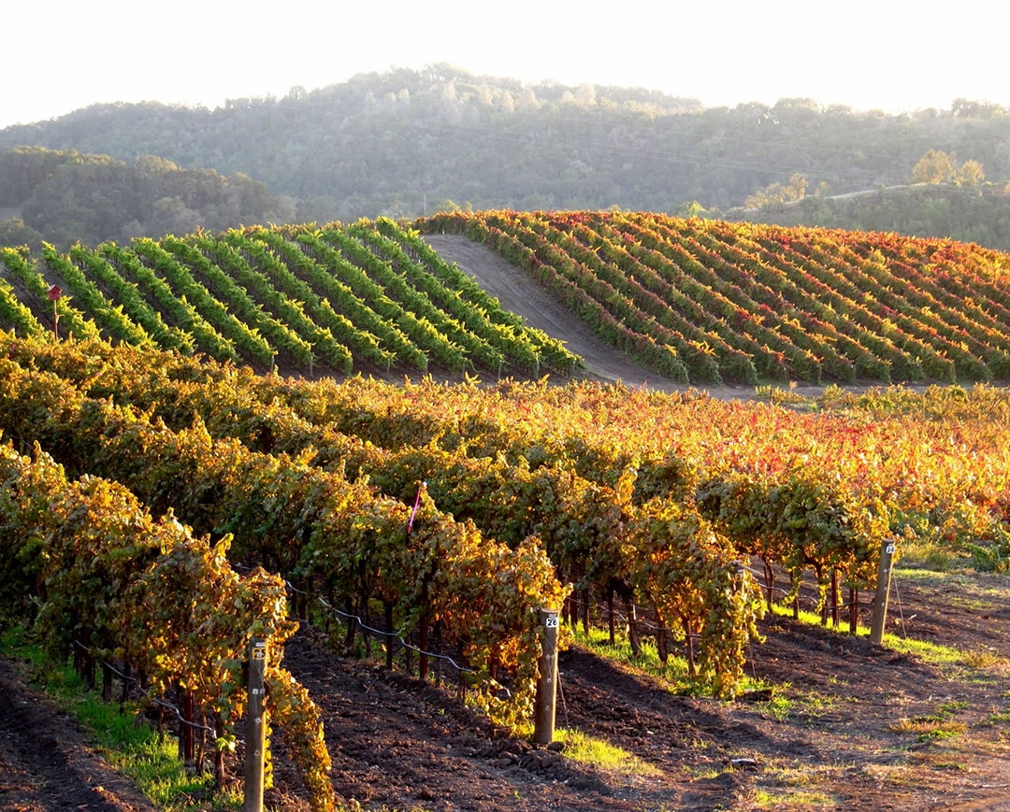
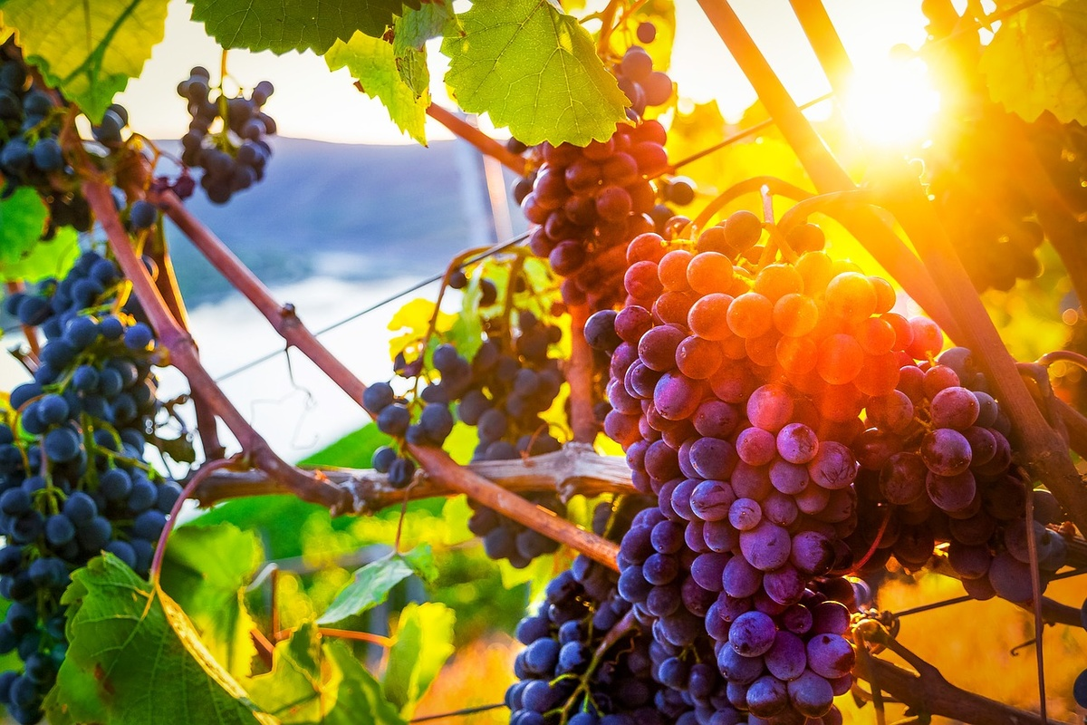
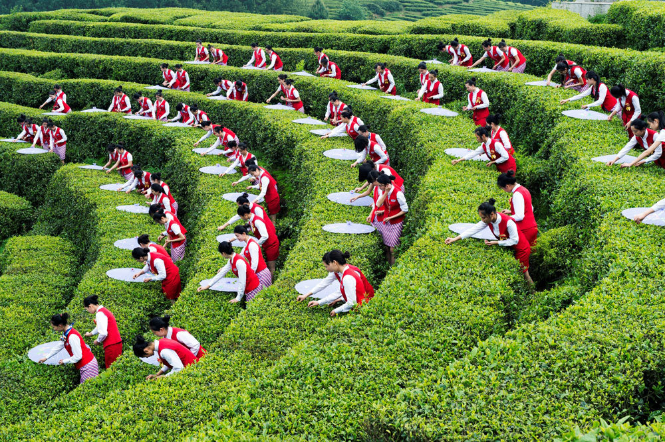
2. Плантационно-садовое землепользование - плантационные агроэкосистемы (чайный куст, дерево какао, кофейное дерево, сахарный тростник), садовые агроэкосистемы (плодовые сады, ягодники, виноградники).

Slide 9
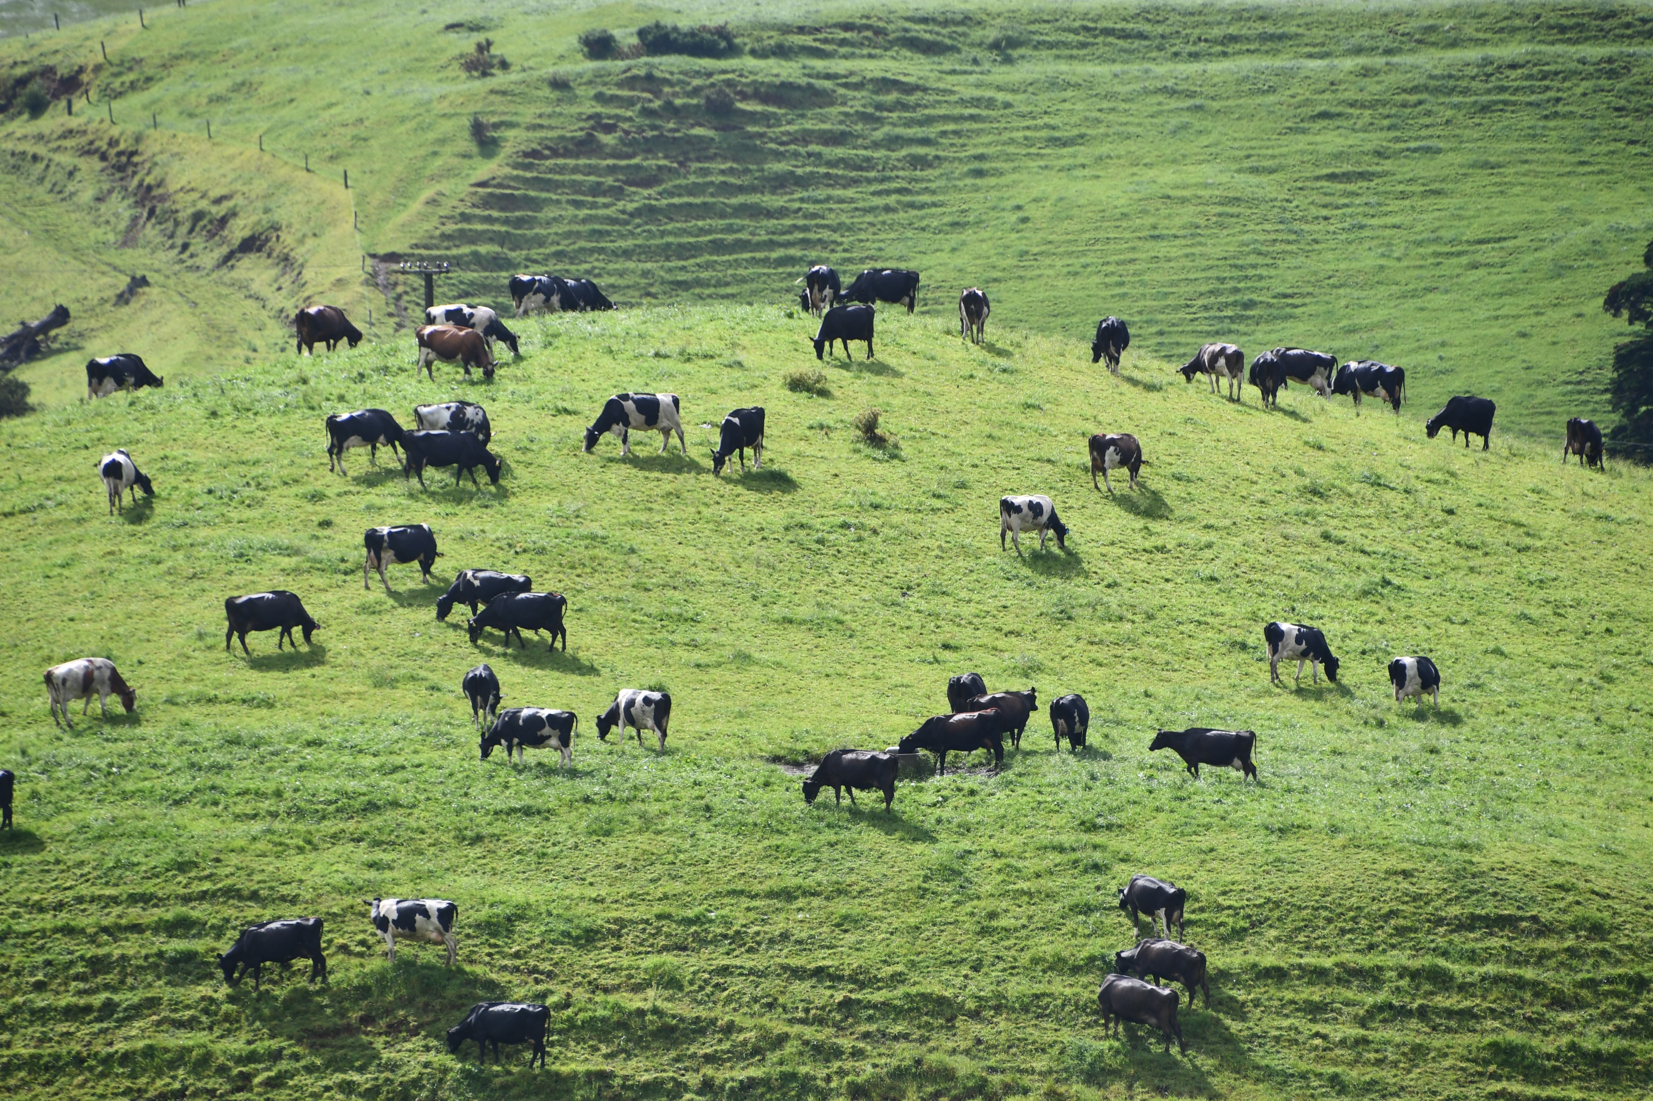
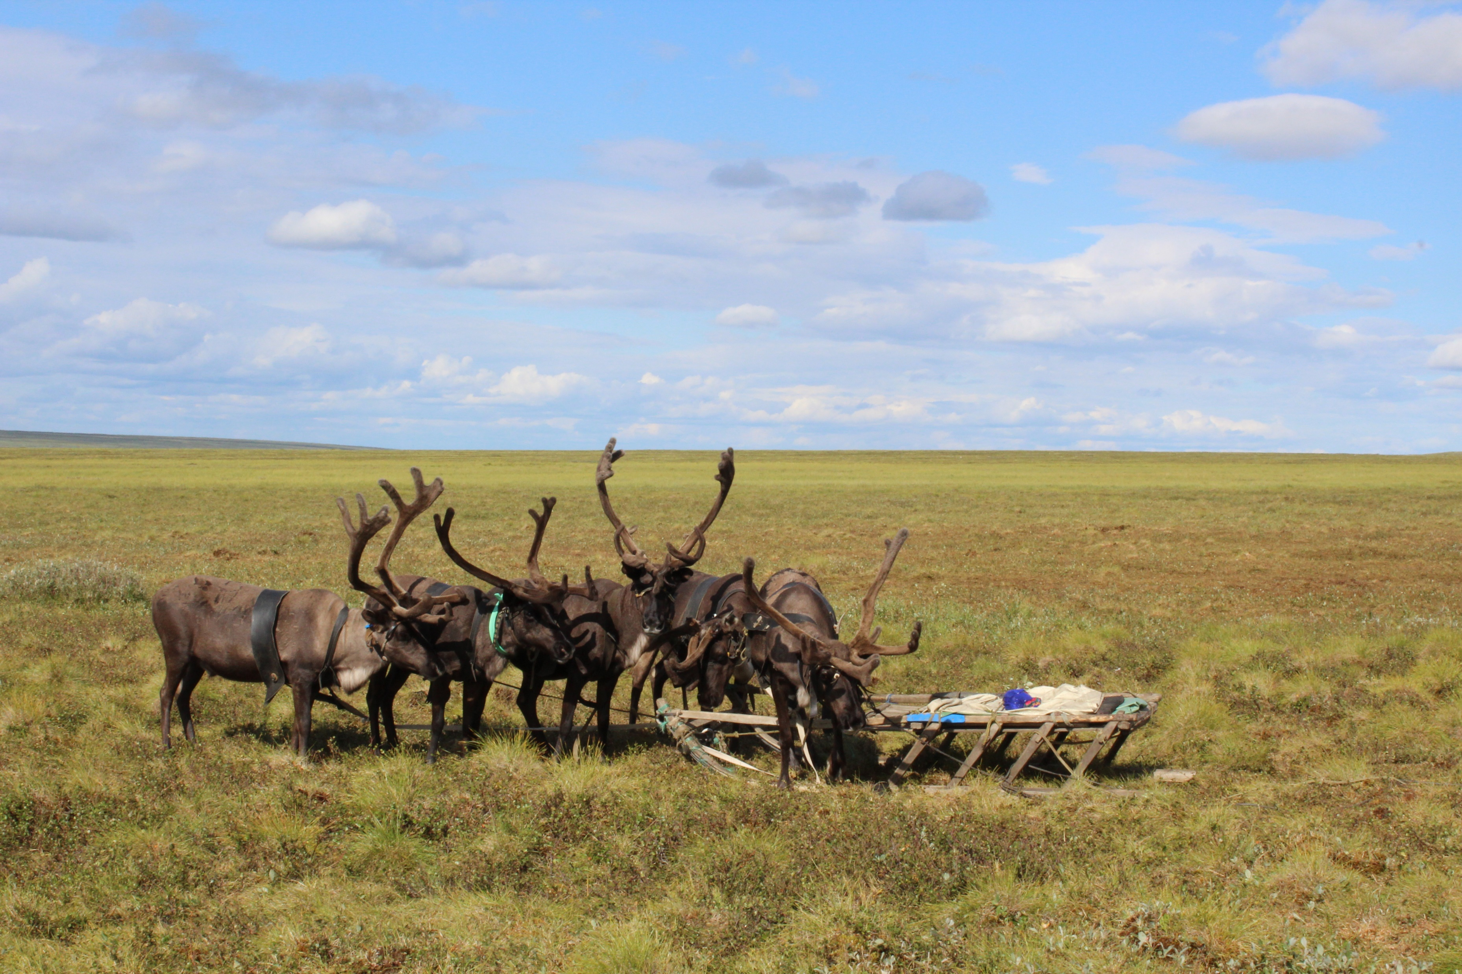
3. Пастбищное землепользование - пастбищные агроэкосистемы (отгонные пастбища: тундровые, пустынные, горные; лесные пастбища; улучшенные пастбища; сенокосы; окультуренные луга).

Slide 10
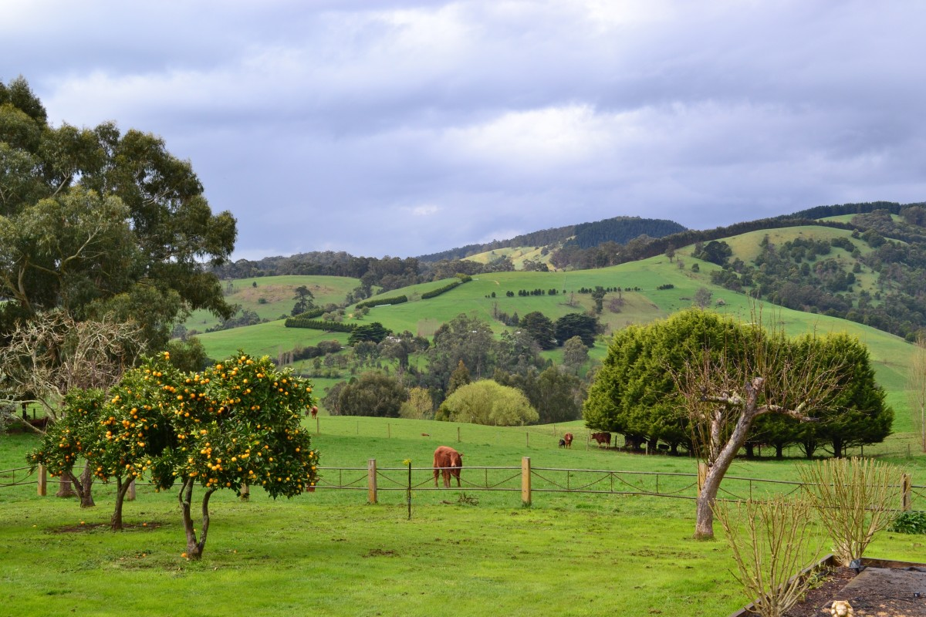
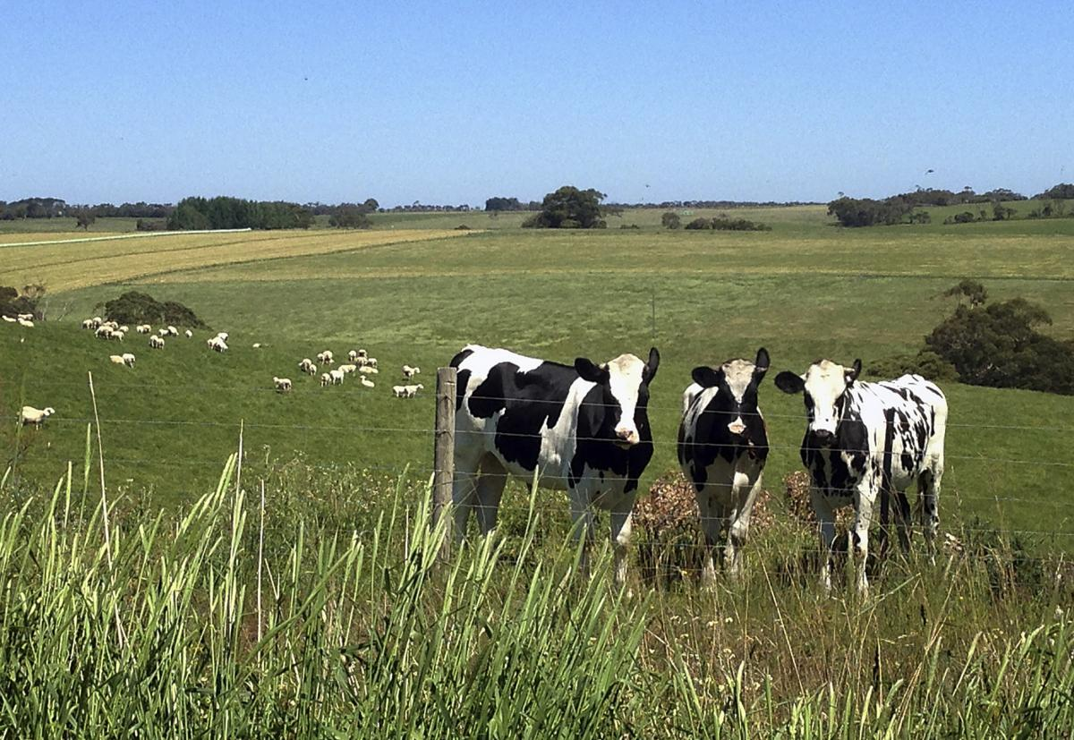
4. Смешанное землепользование — смешанные агроэкосистемы, характеризующиеся равнозначным соотношением и сочетанием нескольких видов землепользования, а также процессов получения как первичной, так и вторичной биологической продукции.

Slide 11
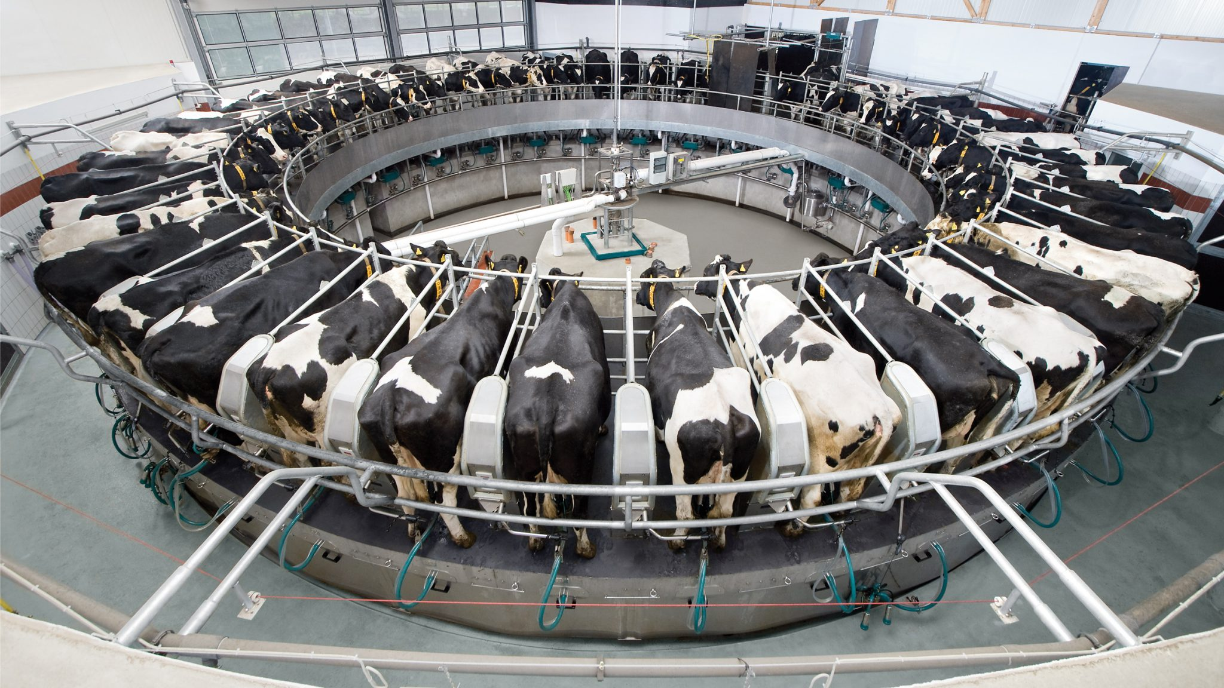
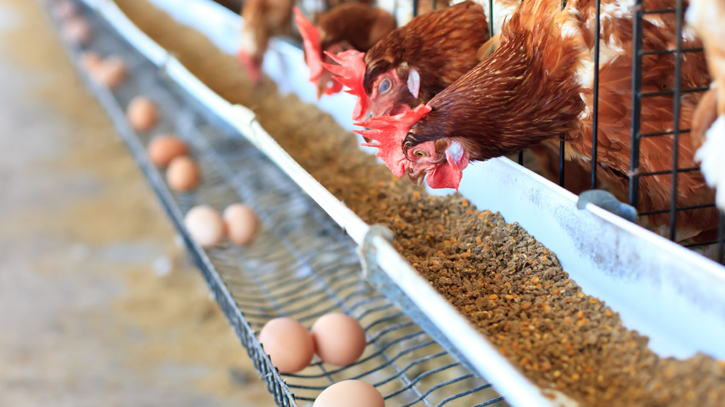
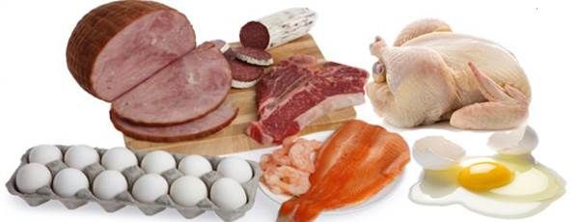
5. Землепользование в целях производства вторичной биологической продукции — агропромышленные экосистемы (территории интенсивного «индустриализированного» производства молока, мяса, яиц и другой продукции на основе преобладающих процессов снабжения системы веществом и энергией извне).

Slide 12
По энергетическим вложениям
Агроэкосистемы первого типа - доиндустриальные с дополнительной энергией в виде мышечных усилий человека и животных. Агроэкосистемы этого типа, как правило, гармонирующие с природными экосистемами, занимают значительные площади пахотных земель в странах Азии, Африки и Южной Америки.
Агроэкосистемы второго типа - требуют постоянного дополнительного привнесения энергии.

Slide 13

По отношению к сохранности почвенного плодородия
1. Природоемкий тип – агроэкосистемы характеризуются неполным воспроизводством естественного плодородия, что приводит к падению его уровня.
2. Природоохранный тип - характерны простое воспроизводство естественного плодородия и, как следствие, сохранение его уровня.
3. Природоулучшающий тип - направлен на расширенное воспроизводство и повышение уровня естественного плодородия.
В последнее время доминирует природоемкий тип.

Slide 14
Принципиальные отличия агроэкосистем от естественных
вынос с урожаем питательных веществ, аккумулируемых в выращенной продукции агроэкосистемы;
уменьшение содержания гумуса ухудшает условия развития полезной микрофлоры, приводит к утрате запасов внутрипочвенной энергии, элементов минерального питания, к усилению процессов смыва и вымывания, т. е. обусловливает деградацию базиса;
скорость инфильтрации воды в агроэкосистемах ниже, что существенно увеличивает и поверхностный сток, и вероятность развития эрозии почвы;
в агроэкосистемах в меньших количествах содержатся органические коллоиды, которые обеспечивают ионообменную и водоудерживающую способность почвы;
в агроэкосистемах процессы окисления и минерализации усиливаются вследствие снижения густоты растительного покрова и повышения температуры почвы;
растения агроэкосистем имеют менее разнообразную корневую систему, что не позволяет полно использовать почвенный профиль;
агротехника не только снижает эффективность использования влаги, но и увеличивает угрозу потери питательных веществ при вымывании их за пределы корнеобитаемого слоя почвы.

Slide 15
Основные принципы организации агроландшафтов
Современный агроландшафт — это не просто преобразованный (модифицированный) природно-территориальный комплекс, а многокомпонентное образование со специфическими природно-хозяйственным генезисом, фитоценотическим обликом, экологической ситуацией.
Будущее агроландшафтов в основном определяется хозяйственной деятельностью человека, оно во многом зависит от территориальной и организационной согласованности природных и антропогенных структур. Еще В. В. Докучаев указывал на необходимость территориальной дифференциации и адаптации землепользования по ландшафтным зонам.

Slide 16
Принципы организации агроландшафтов
1. Принцип адекватности. Производственная деятельность в агроландшафтах должна функционально соответствовать функциям биосферы, т. е. быть адекватной природным закономерностям окружающей среды. Этого можно достичь применением прогрессивных систем земледелия (выделение севооборотов с многолетними травами на склонах, замена вспашки бесплужной обработкой и другие агротехнические приемы) с учетом экологических особенностей структуры сложившихся естественных ландшафтов. В результате образуются новые природно-хозяйственные комплексы, обеспечивающие более эффективное использование биоэнергетических ресурсов, с устойчивыми агроэкосистемами, имитирующими функции биосферы.
2. Принцип совместимости. Компоненты (элементы) территории агроландшафтов проектируют и создают с учетом природно-антропогенной совместимости. Суть в том, чтобы элементы территории агроландшафтов были органически взаимосвязаны и представляли единую систему, согласованную со строением природных комплексов и хозяйственной деятельностью.

Slide 17
Принципы организации агроландшафтов
3. Принцип соответствия фитоценозов местообитанию. При структурировании агроландшафта важно грамотно выбрать место размещения посевов и посадок различных групп сельскохозяйственных растений на неоднородных по экологическим свойствам и расположению участках возделываемых земель. Требуется также учитывать биологические особенности имеющегося набора культур, чтобы обеспечить повышение их урожайности при одновременном сохранении плодородия почв. Практическую реализацию этого принципа следует рассматривать как необходимое условие формирования устойчивых агроэкосистем.
4. Принцип пространственного и видового разнообразия. Чем разнообразнее и сложнее структура агроландшафта, тем выше его устойчивость, способность противостоять различным внешним воздействиям. Например, сохранение естественных компонентов улучшает микроклимат, способствует увеличению численности животных, в частности птиц, питающихся насекомыми. Ландшафты, характеризующиеся большим видовым разнообразием, лучше самовосстанавливаются и самоочищаются, поскольку сложная мозаичность их строения способствует поддержанию их устойчивости.
5. Принципы оптимизации структуры и соотношения земельных угодий. При землеустройстве агроландшафтов для определенного сельскохозяйственного региона землепользования в соответствии с местными природными условиями устанавливают экологически и экономически обоснованные структуру и соотношение размеров площадей пашни, лугов, леса и вод

